Slide 1
Taloudellinen huoltosuhde 2024

Slide 2
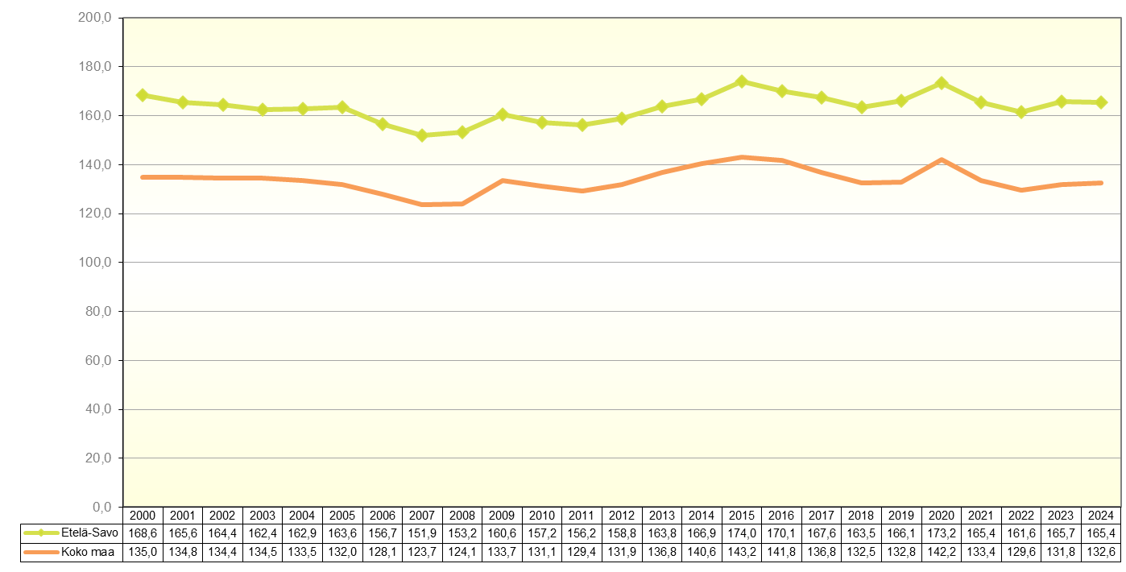
Taloudellinen huoltosuhde Etelä-Savossa ja koko maassa 2000 - 2024, 1.1.2025 aluejako
Taloudellinen huoltosuhde: montako työvoiman ulkopuolella olevaa ja työtöntä on sataa työllistä kohti
Lähde: Tilastokeskus, työssäkäyntitilasto päivitetty: 17.12.2025 / jk

Slide 3
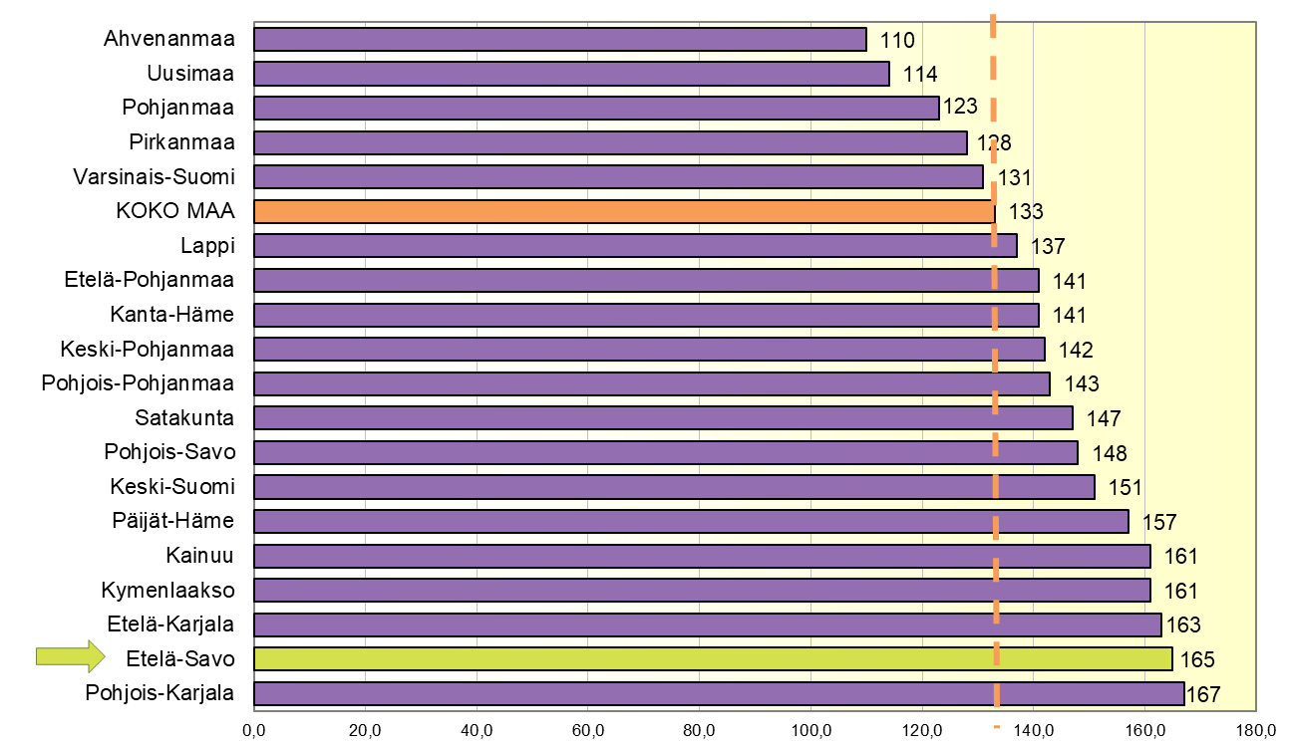
Taloudellinen huoltosuhde maakunnittain 2024, 1.1.2025 aluejako
Taloudellinen huoltosuhde: montako työvoiman ulkopuolella olevaa ja työtöntä on sataa työllistä kohti
Lähde: Tilastokeskus, työssäkäyntitilasto päivitetty: 17.12.2025 / jk

Slide 4
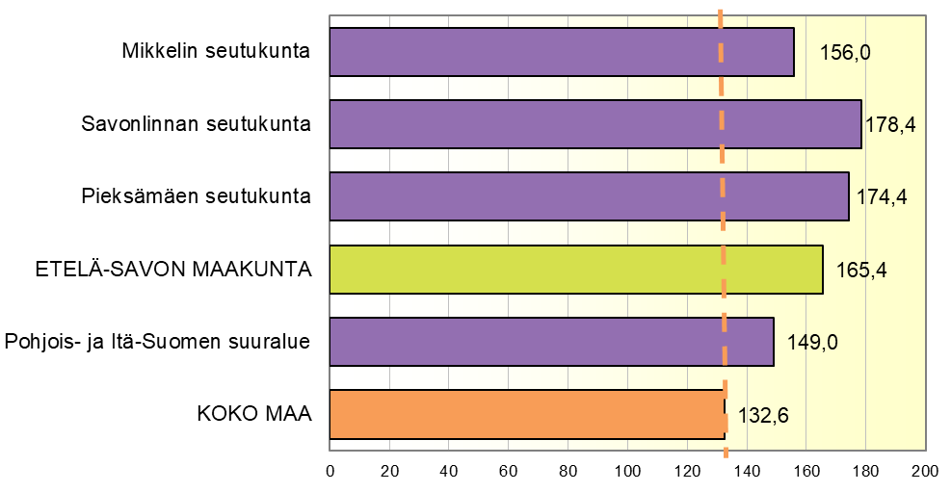
Taloudellinen huoltosuhde alueittain 2024, 1.1.2025 aluejako
Taloudellinen huoltosuhde: montako työvoiman ulkopuolella olevaa ja työtöntä on sataa työllistä kohti
Lähde: Tilastokeskus, työssäkäyntitilasto päivitetty: 17.12.2025 / jk

Slide 5
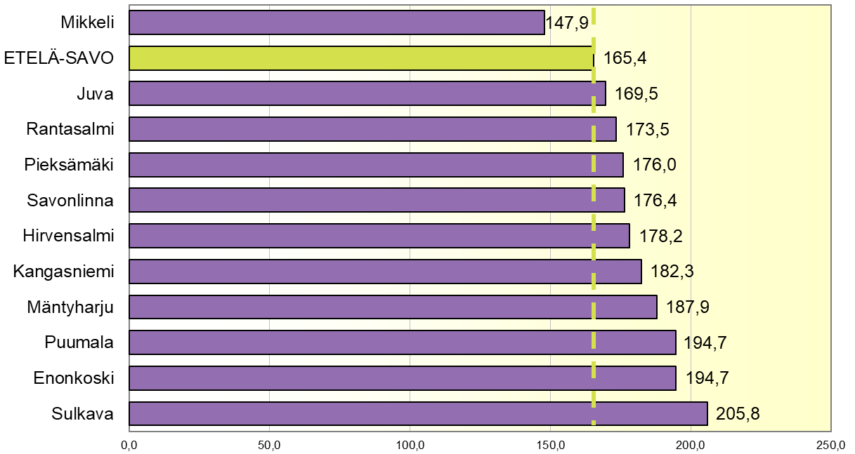
Taloudellinen huoltosuhde Etelä-Savossa kunnittain 2024, 1.1.2025 aluejako
Taloudellinen huoltosuhde: montako työvoiman ulkopuolella olevaa ja työtöntä on sataa työllistä kohti
Lähde: Tilastokeskus, työssäkäyntitilasto päivitetty: 17.12.2025 / jk

